Slide 1
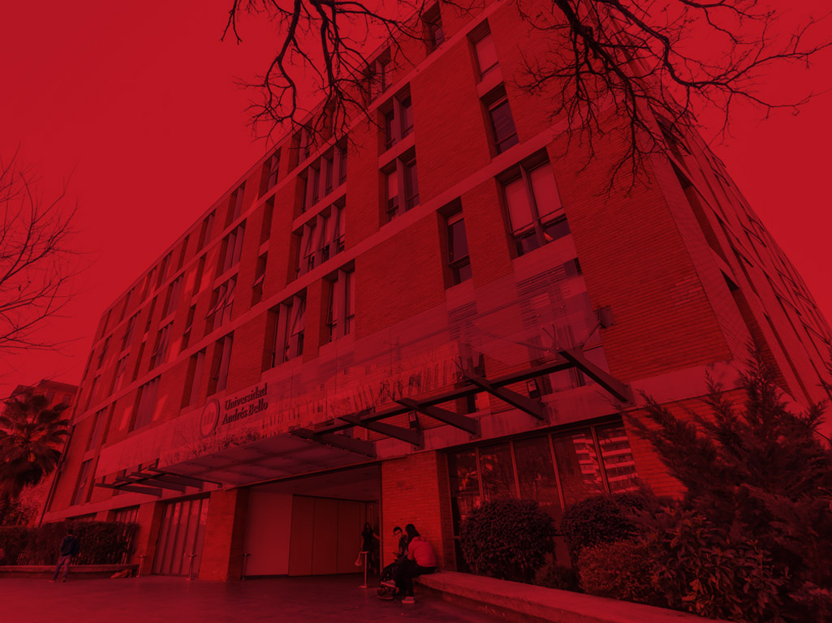


Aumentación de datos usando modelos de difusión y su aplicación en medicina.
Alumno: Halan Villarroel Dueñas
Profesor Guía: Billy Peralta
Miércoles 18 de Diciembre, 2024

Slide 2
Contenido
Introducción
Motivación
Hipótesis y objetivo
Método propuesto
Flujo
Algoritmos
Experimentos
Resultados
Conclusiones
Notes:
* Orientación de investigación

Slide 3
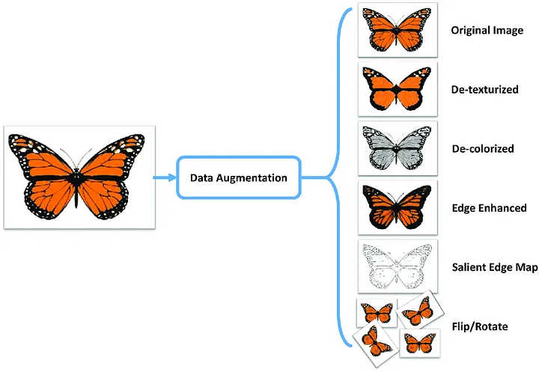
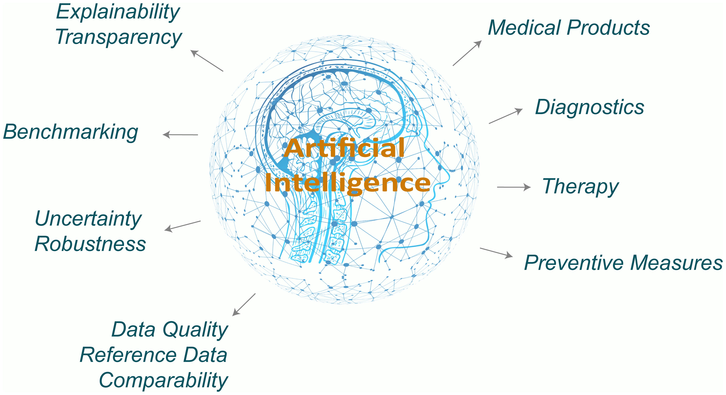
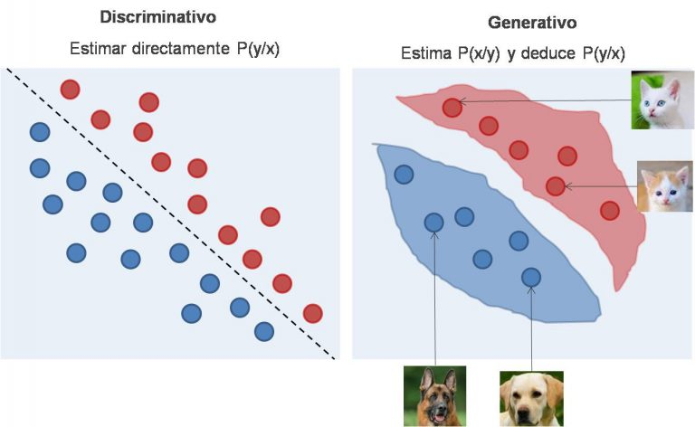
Introducción
Imagen extraída de https://pub.towardsai.net/maximizing-the-impact-of-data-augmentation-effective-techniques-and-best-practices-c4cad9cd16e4
Imagen extraída de https://www.xiahepublishing.com/2472-0712/ERHM-2023-00048
Imagen extraída de : https://mlearninglab.com/2023/10/01/algoritmos-discriminativos-y-generativos-de-aprendizaje/

Slide 4
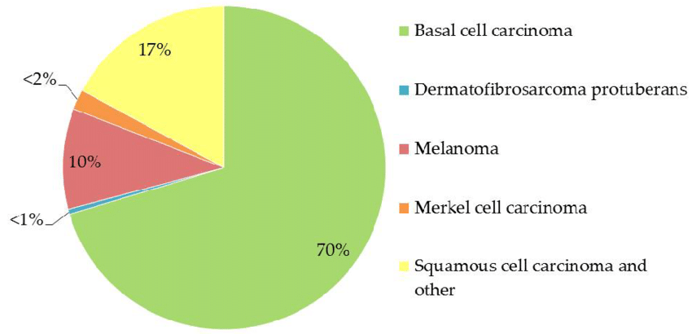
Motivación
Imagen extraída de investigación [1]

Slide 5
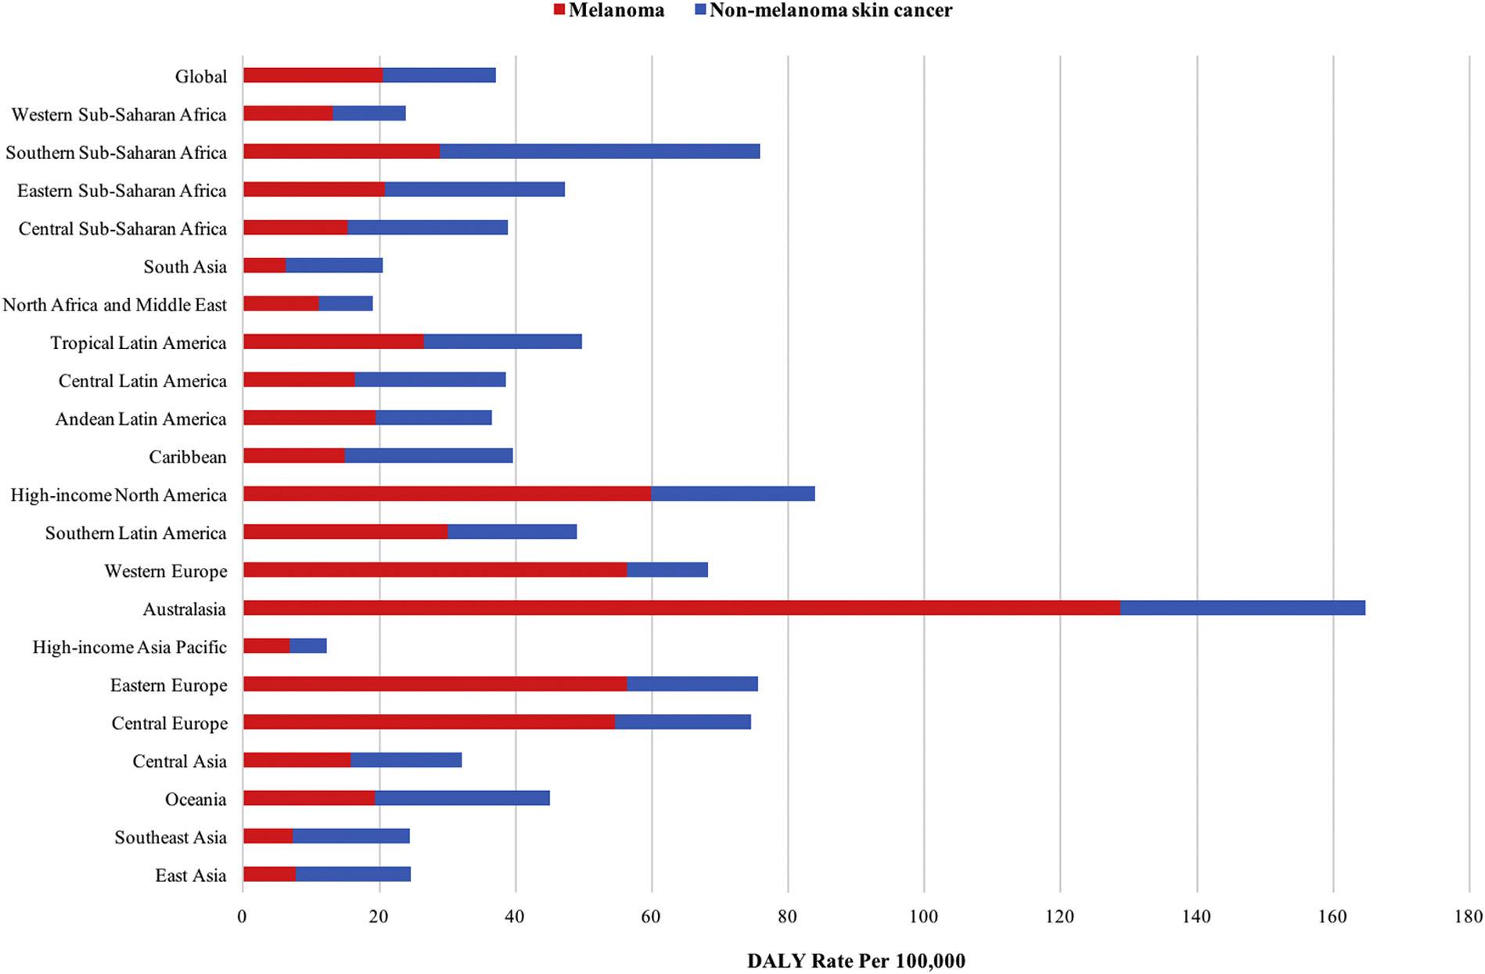
Motivación
Imagen extraída de investigación [2]

Slide 6
Hipótesis y objetivo
¿Cómo se puede implementar una solución innovadora en el contexto médico ante el escenario de la escasez o desequilibrio de datos?
Uso de modelos de difusión en medicina y mejora
Objetivo general:
Desarrollar y evaluar un modelo basado en difusión para generar características sintéticas

Slide 7
Método propuesto
Fidelidad: Características de alta calidad, capturar con precisión propiedades clave.
Diversidad: Generar conjunto amplio reflejando la diversidad.
Eficiencia de Datos: Modelo debe operar con efectividad en condiciones con un desbalanceo de datos.

Slide 8
Método propuesto
El modelo se basa en redes de difusión siguiendo la arquitectura propuesta en Denoising diffusion probabilistic models[3].
Generación iterativa de imágenes sintéticas mediante adición y eliminación de ruido.
Equilibrio superior entre fidelidad y diversidad en comparación con GANs.

Slide 9


Método propuesto
Se define mediante una cadena de Markov que agrega ruido gaussiano.
Paso de difusión:
Aprendizaje de la reversión:

Slide 10
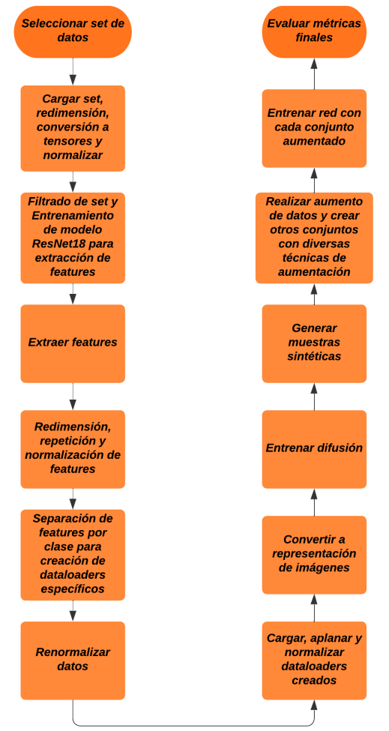
Flujo

Slide 11
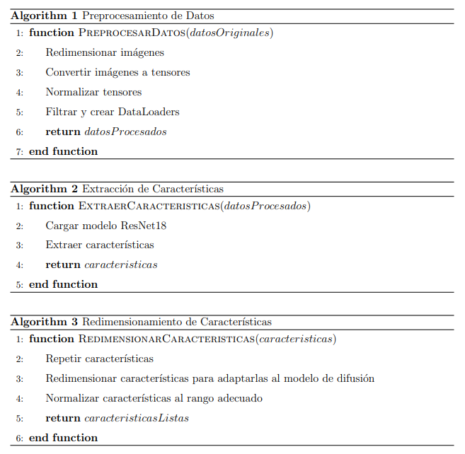
Algoritmos

Slide 12
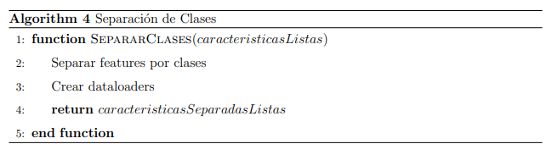
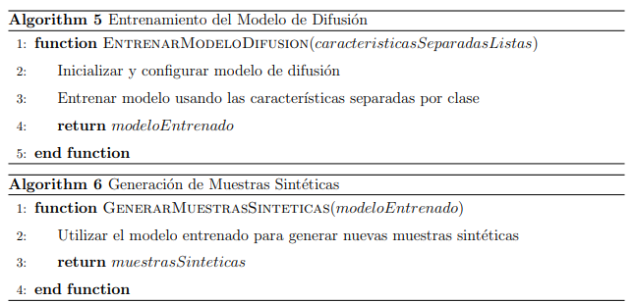
Algoritmos

Slide 13
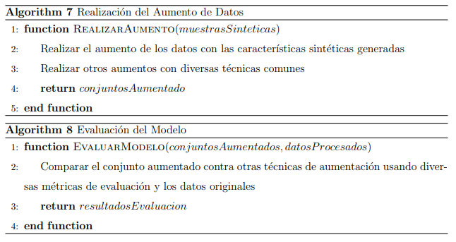
Algoritmos

Slide 14
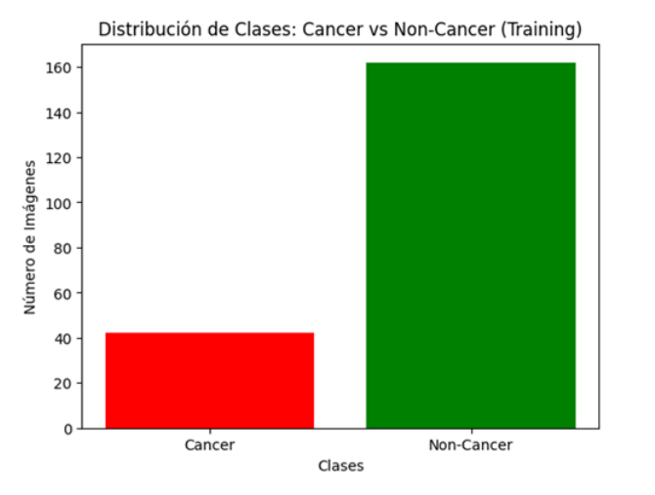
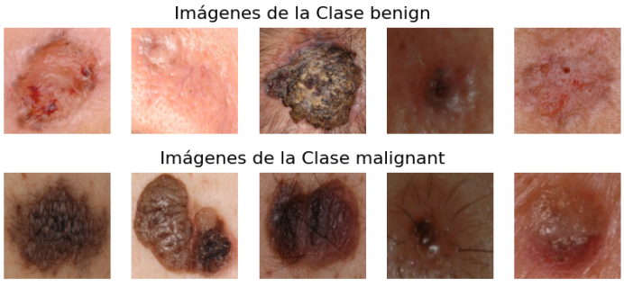
Experimentos
Sets con desbalanceo de clases
Complejidad del problema debido a similitud entre clases
Imagen creada por Halan Villarroel
Imagen extraída del set de datos 1

Slide 15
Experimentos
Extracción:
ResNet18 preentrenada
Se eliminó la última capa para extraer las features
Se utilizaron 30 épocas para el entrenamiento, determinado tras pruebas preliminares.

Slide 16
Experimentos
Configuración del modelo U-Net:
64 dimensiones base
Tamaño de imágenes generadas de 16x16x3
Pasos de difusión: 100
Hiperparámetros de entrenamiento:
Tasa de aprendizaje: 1x10^-4
Lote: 32
400 iteraciones por clase

Slide 17
Experimentos
Conjunto original
Conjunto aumentado por difusión
Conjunto aumentado por ruido gaussiano
Conjuntado aumentado por replicación
Conjunto aumentado por ruido gaussiano escalado

Slide 18
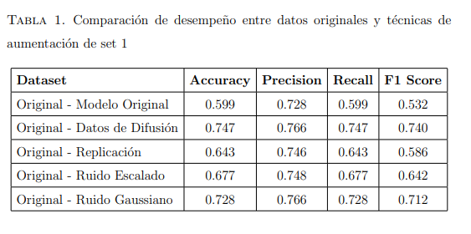
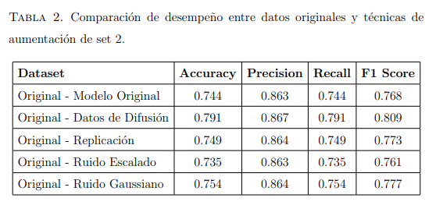
Resultados
Imagen creada por Halan Villarroel
Imagen creada por Halan Villarroel

Slide 19
Conclusión
Importancia ResNet18
Eficiencia del uso de modelos de difusión para la generación de datos
Aportación
Limitaciones y extensiones
Efectividad en el problema, importancia y replicabilidad

Slide 20
Bibliografía
Laikova, K. V., Oberemok, V. V., Krasnodubets, A. M., Gal’chinsky, N. V., Useinov, R. Z., & Novikov, I. A., et al. (2019). Advances in the understanding of skin cancer: Ultraviolet radiation, mutations, and antisense oligonucleotides as anticancer drugs.
Urban, K., Mehrmal, S., Uppal, P., Giesey, R. L., & Delost, G. R. (2017). The global burden of skin cancer: A longitudinal analysis from the Global Burden of Disease Study, 1990–2017.
Ho, J., Jain, A., & Abbeel, P. (2020). Denoising diffusion probabilistic models.
Kanwal, N., Amundsen, R., Hardardottir, H., Tomasetti, L., Sandoy Undersrud, E., Janssen, E. A. M., & Engan, K. (2023). Detection and localization of melanoma skin cancer in histopathological whole slide images.
Kim, M., Zuallaert, J., & De Neve, W. (2017). Few-shot learning using a small-sized dataset of high-resolution fundus images for glaucoma diagnosis.
Rombach, R., Blattmann, A., Lorenz, D., Esser, P., & Ommer, B. (2022). High-resolution image synthesis with latent diffusion models.
Taghizadeh, M., & Mohammadi, K. (2023). The fast and accurate approach to detection and segmentation of melanoma skin cancer using fine-tuned YOLOv3 and SegNet based on deep transfer learning.
Wang, Y.-X., Girshick, R., Hebert, M., & Hariharan, B. (2018). Low-shot learning from imaginary data.
Ye, Z., & Zhang, W. (2023). A dynamic few-shot learning framework for medical image stream mining based on self-training.
Yao, C. (2023). A comprehensive evaluation study on risk level classification of melanoma by computer vision on ISIC 2016-2020 datasets.

Slide 21
Aumentación de datos usando modelos de difusión y su aplicación en medicina.
Alumno: Halan Villarroel Dueñas
Profesor Guía: Billy Peralta
Miércoles 18 de Diciembre, 2024

